Slide 1
Identität:
eine neue Sprache lernen
Year 10 Term 1.1 Week 3 Lesson 2
Hilary Potter, Heike Krüsemann, Janine Turner
Artwork: Steve Clarke
Date updated: 9/02/2023
Notes:
Artwork by Steve Clarke. All additional pictures selected are available under a Creative Commons license, no attribution required.
Native-speaker teacher feedback provided by Stephanie Cross.
Learning outcomes:
Revisit compound nouns
Revisit word patterns 1&2 Haupt- & Lieblings-
Revisit definite and indefinite articles R2 (acc.)
Revisit present tense weak verbs; irregular verb HABEN
Revisit negation: nicht + adjective/adverb, definite article, possessive adjectives, proper nouns
Revisit kein + indefinite article
Revisit Plural rules 4-6
Phonics:
long and short [a]
[link to grammar: haben]
[a] vs [ä]|[u] vs [ü]|[o] vs [ö]
[link to grammar: plural rule 4]
New vocabulary: beantworten [1865] Aktion¹ [1838] Artikel [1378] Bedeutung [484] Gespräch [517] Reihe [738] Satz [432] Sinn [380] Unterschied [632] anders [303] betonen (H) [782] bilden¹ (H) [315] klingen (H) [700] merken (H) [566] unterrichten (H) [3188] Ausdruck (H) [970] Begriff¹ (H) [569] Übung (H) [1434] deutlich (H) [302] international (H) [426] verschieden (H) [254]
Revisited vocabulary: - Thematic revisited vocabulary: ankommen¹ [653] hören [146] sagen [40] schreiben¹ [184] üben [1928] übersetzen [1765] wiederholen [988] Abend [342] Antwort (auf^{acc.} + noun) [522] Aufgabe [256] Bild [253] Blatt [1270] Buch [300] Fehler [861] Frage [157] Hobby [3608] Interview [931] Kind [133] Lied [1733] Sache [318] Vergangenheit [1196] Vorteil [983] Wand [828] Wort [194] falsch [524] fremd [859] nahe, nah [480] richtig [177] schwierig [580] jetzt [72] plötzlich [456] unten [710] vorne, vorn [785] Gegenwart (H) [1932] doch (H) [73]
Revisited function words: haben, hast, hat, man, nicht, der, die, das, ein, eine, kein, keine, Haupt-, Lieblings-
Source: Jones, R.L & Tschirner, E. (2019). A frequency dictionary of German: Core vocabulary for learners. London: Routledge.
The frequency rankings for words that occur in this PowerPoint which have been previously introduced in NCELP resources are given in the NCELP SOW and in the resources that first introduced and formally re-visited those words.
For any other words that occur incidentally in this PowerPoint, frequency rankings will be provided in the notes field wherever possible.

Slide 2
Vokabeln
Auftakt
Schreib die Wörter auf Deutsch.
A |  |  |  |  |  | t
A |  |  |  |  | n
answer
action
u |  |  |  | n
f |  |  |  |  | h
down
false
V |  |  |  |  |  | l
advantage
n |  |  | e
V |  |  |  |  |  |  |  |  |  |  |  | t
near
past
v |  |  |  | e
b |  |  |  |  |  |  |  |  |  | n
At/to the front
to answer
w |  |  |  |  |  |  |  |  |  | n
to repeat
p |  |  |  |  |  |  |  | h
suddenly
Notes:
Timing: 6 minutes (over 2 slides)
Aim: to practise written production of some of this week’s new and revisited vocabulary.
Procedure:
Students write the words using the first and last letter prompt recall of the word in German.

Slide 3
Vokabeln
Auftakt
Schreib die Wörter auf Deutsch.
A |  |  |  |  |  | t
A | n | t | w | o | r | t
A | k | t | i | o | n
A |  |  |  |  | n
answer
action
u |  |  |  | n
u | n | t | e | n
f |  |  |  |  | h
f | a | l | s | c | h
down
V |  |  |  |  |  | l
false
V | o | r | t | e | i | l
advantage
n |  |  | e
n | a | h | e
V |  |  |  |  |  |  |  |  |  |  |  | t
V | e | r | g | a | n | g | e | n | h | e | i | t
near
past
v |  |  |  | e
v | o | r | n | e
b |  |  |  |  |  |  |  |  |  | n
b | e | a | n | t | w | o | r | t | e | n
At/to the front
to answer
w |  |  |  |  |  |  |  |  |  | n
w | i | e | d | e | r | h | o | l | e | n
to repeat
p |  |  |  |  |  |  |  | h
p | l | ö | t | z | l | i | c | h
suddenly
Notes:
Slide 2/2
Aim: to practise oral production of some of this week’s new and revisited vocabulary.
Procedure:
1. Confirm the answers.
2. Partner A turns away from the board.
3. Partner B asks Partner A for the German for the 9 words. Partner B chooses the order. Encourage the use of target language, ‘Ja, richtig!’, ‘fast’, ‘leider nicht’, ‘noch mal’.
4. Partners swap roles and repeat the task.

Slide 4
Definite article ‘the’ (R1 and R2)
Grammatik
You know the article ‘the’ matches the gender of the noun:
 | Masculine | Feminine | Neuter | Plural
(R1)Nominative | der | die | das | die
Das sind
Das ist/sind
Das ist
Fehler
Bedeutung
Blatt
Fragen
Use R2 ‘the’ after haben and most other verbs:
Use R1 ‘the’ after sein, werden and heißen:
(R2) Accusative | den | die | das | die
In R2 der → den
Buch (nt)
Add the article.
Artikel (m)
Antwort (f)
Übung (f)
Blatt (nt)
Gegenwart (f)
Ausdruck (m)
….
Unterschied (m)
Ich verstehe…
Aktion (f)
Wort (n)
Vorteil (m)
Sinn(m)
Notes:
Timing: 3 minutes
Aim: to revisit R1 and R2 articles and practise productive use of R2 definite articles and comprehension of some of this week’s vocabulary.
Note: The dark red slides have higher only vocabulary.
Procedure:
Cycle through the information on definite articles and the different genders.
Students provide the missing articles and English meanings orally in response to vocabulary stimulus.

Slide 5
Indefinite article ‘a’ (R1 and R2)
Grammatik
no plural of ‘a’!
Remember that article ‘a/an’ also matches the gender of the noun:
 | Masculine | Feminine | Neuter | Plural
(R1)Nominative | ein | eine | ein | ---
Das sind
Das ist/sind
Das ist
Satz
Reihe
Gespräch
Antworten
Use R2 ‘the’ after haben and most other verbs:
Use R1 ‘the’ after sein, werden and heißen:
(R2) Accusative | einen | eine | ein | ---
In R2 ein → einen
Add the article.
Bild (nt)
Hobby (nt)
Interview (nt)
Aufgabe (f)
Lied (nt)
Vorteil (m)
Antwort (f)
Ich habe…
….
Fehler (m)
Begriff (m)
Übung (f)
Notes:
Timing: 3 minutes
Aim: to revisit R1 and R2 articles and practise productive use of R2 definite articles and comprehension of more of this week’s vocabulary.
Note: The dark red slides have higher only vocabulary.
Procedure:
Cycle through the information on definite articles and the different genders.
Students provide the missing articles and English meanings orally in response to vocabulary stimulus.

Slide 6
HABEN – to have, having
Grammatik
Remember that the verb HABEN (to have, having) is irregular:
Regular (weak) verbs in the present tense follow this pattern:
haben
ich habe | I have
du hast | you have
er/sie/es hat | he, she, it has
wir haben | we have
ihr habt | you (all) have
Sie haben | you (formal) have
sie haben | they have
üben
ich übe | I practise
du übst | you practise
er, sie, es übt | he, she, it practises
wir üben | we practise
ihr übt | you (all) practise
Sie üben | you (formal) practise
sie üben | they practise
Phonetik: long and short [a] Remember [a] is long before a single consonant and short before a double consonant. In single syllable words it can be either. Pronounce all parts of haben again. Pay attention to long and short [a].
___ _____
___ _____
___ ______
___ ______
___/___/__ ______
___/___/__ ______
___ _______
___ _______
___ _______
___ _______
___ _______
___ _______
___ _______
___ _______
Notes:
Timing: 3 minutes
Aim: to revisit the present tense of the irregular verb haben and pattern of endings for weak verbs in the present tense.
Note: at KS3, students following the NCELP SOW have practised this knowledge explicitly and intentionally 17 times (and many more times incidentally).
Procedure: 1. Click to present the information step by step.
2. Elicit the German forms of the verbs from students.
3. Click to bring up the reminder about long and short [a].
4. Students pronounce the verb again, paying attention to long and short [a].
Long [a] – habe, haben, haben Short [a] – hast, hat, habt

Slide 7
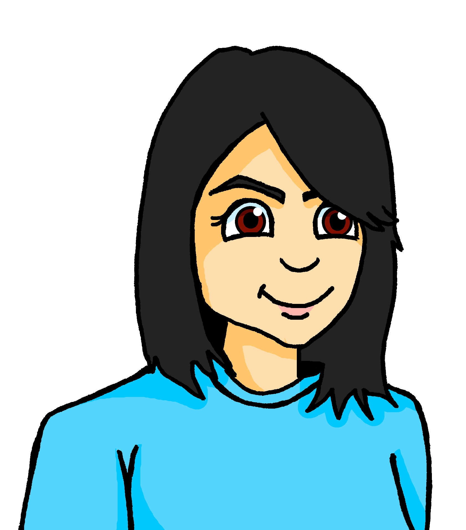
Mia und Wolf lernen Englisch
hören
Wolf findet Englisch schwierg. Dieses Jahr findet Mia Englisch viel besser.
Hör zu. Was sagt Mia? Schreib das Verb und andere Details auf Englisch.
Person and verb | other details
I like translating | from German to English
Students answer | their questions
We come | to class on time
Do you repeat | the new words often?
You practise and learn | faster and better if you do it often
You and Mehmet never listen | properly
Person and verb | other details
You don’t say | a word in class, often
When I speak English, | it sounds funny
You have to | notice the differences
Our teacher teaches | very well
She shows us | how to stress the words
We form | our own sentences
1
7
2
8
3
9
4
10
5
11
6
12
Notes:
Timing: 8 minutes
Aim: to practise aural comprehension of present tense verbs in all persons and new and revisited vocabulary.
Procedure: 1. Explain the scenario.
2. Click to play. Students note the subject and meaning of each verb and any other sentence details.
3. Elicit responses and click to reveal answers.
Note: items 8 – 12 use H only verbs.
Transcript: 1. [Wolf] Mia, wie findest du Englisch dieses Jahr?
[Mia] Ganz gut, eigentlich. Ich übersetze gerne vom Deutschen ins Englische. 2. Alle Schüler beantworten ihre Fragen. 3. Wir kommen immer pünktlich zum Unterricht. 4. Wiederholt ihr die neuen Wörter oft?
5. Wenn man oft übt, lernt man schneller und besser.
6. Du und Mehmet hört aber nie richtig zu.
7. Leider sagst du häufig kein Wort auf Englisch im Unterricht.
8. [Wolf] Ja, aber es klingt so komisch, wenn ich Englisch rede.
9. [Mia] Du musst dir doch die Unterschiede zwischen Deutsch und Englisch merken.
10. Unsere Lehrerin unterrichtet sehr gut. 11. Sie zeigt uns deutlich, wie man die Wörter betont.
12. Dann bilden wir unsere eigene Sätze im Unterricht.

Slide 8
Nicht der, die, das (not the) | kein, keine, kein (not a/an)
Grammatik
Remember! Use nicht before the definite article to mean ‘not the’:
 | Masculine | Feminine | Neuter | Plural
Das ist nicht | der | die | das | die
Das sind nicht
Artikel
Frage
Lied
Antworten
But use kein instead of the indefinite article to mean ‘not a, no’:
Kein, keine, kein is ein, eine, ein +k.
 | Masculine | Feminine | Neuter | Plural
Das ist | kein | keine | kein | ---
Das sind
Artikel
Frage
Lied
keine Antworten
And after:
Also use nicht (not) before:
adjectives and adverbs (e.g., nicht rot, nicht oft)
verbs (e.g., er schreibt nicht)
possessive adjectives (nicht mein, nicht dein, …
whole phrases (e.g., ich verstehe die Aufgabe nicht).
proper nouns (e.g., nicht Deutschland, nicht Mia, …)
Tipp! If you ever think ‘nicht ein’ use kein!
Notes:
Timing: 3 minutes
Aim: to revisit negation in German.
Procedure:
Cycle through the information
Elicit the English meanings for the German examples each time.

Slide 9
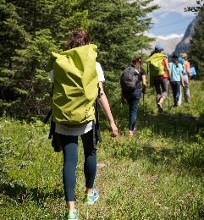
neue Welten
Lies den Text unten. Wähl ‘kein’ oder ‘nicht’.
lesen
stimmen – to be correct
sogar – even, in fact
gehen um – to be about
ins Ausland – abroad
Alex
Ich habe Sprachen gern gelernt, weil ich gute Lehrer hatte. ‚Was kann man mit Sprachen machen?‘, fragen viele Leute. ‚Man kann bestimmt kein gutes Geld verdienen‘, sagt man auch. Aber das stimmt* doch nicht. Man kann sogar* mehr Geld verdienen, wenn man mehr als eine Sprache spricht. Wer keine andere Sprache spricht, hat diesen Vorteil nicht. Es geht aber nicht nur um* das Geld.
Es scheint einfacher mit Freunden aus dem eigenen Land ins Ausland* zu reisen. Aber dadurch verliert man viel, da man keine Gespräche mit Menschen aus dem neuen Land führt. Ich habe zwei Jahre in Österreich verbracht. Zuerst war es schwer und ich habe die Leute nicht gut verstanden. Aber wir haben uns unterhalten und sie haben mir Geschichten aus ihrer Vergangenheit erzählt. Eine neue Sprache macht nicht nur Türen* auf, sie öffnet* dir plötzlich neue Welten.
1.___
2.___.
3.___
4.___.
5.___
6.___
7.___
8.___
aufmachen – to open | öffnen – to open
Notes:
Higher version
Timing 8 minutes
Aim: to practise written differentiation of nicht and kein.
Procedure:
Read the text and fill in the gaps with kein/nicht.
Feed back orally and ask students to explain their choice each time.

Slide 10
neue Welten
Lies den Text unten. Wähl ‘kein’ oder ‘nicht’.
lesen
sogar – even, in fact
ins Ausland – abroad
Alex
Ich habe Sprachen gern gelernt, weil ich gute Lehrer hatte. ‚Was kann man mit Sprachen machen?‘, fragen viele Leute. ‚Man kann bestimmt kein gutes Geld verdienen‘, sagt man auch. Aber das ist nicht wahr. Man kann sogar* mehr Geld verdienen, wenn man mehr als eine Sprache spricht. Wer keine andere Sprache spricht, hat diesen Vorteil nicht.
Man fährt lieber mit Freunden aus dem eigenen Land ins Ausland*. Aber dann findet man keine neuen Freunde. Ich habe zwei Jahre in Österreich verbracht. Zuerst war es schwer und ich habe die Leute nicht gut verstanden. Aber wir sind ins Gespräch gekommen und sie haben mir Geschichten aus ihrer Vergangenheit erzählt. Eine neue Sprache macht nicht nur Türen auf*, sie öffnet dir plötzlich neue Welten*.
1.___
2.__
3.___
4.___.
5.___
6.___
7.___
aufmachen – to open | öffnen – to open
Notes:
Foundation version
Timing 8 minutes
Aim: to practise written differentiation of nicht and kein.
Procedure:
Read the text and fill in the gaps with kein/nicht.
Feed back orally and ask students to explain their choice each time.

Slide 11
Fremdsprachenlernen
schreiben
Lies die Meinungen. Was denkst du? Schreib eine Antwort auf zwei Meinungen. Benutz nicht und kein.
Englisch ist eine Weltsprache. Alle sprechen Englisch! Es macht keinen Sinn, eine andere Sprache zu lernen.
Sprachen sind schwierig und langweilig. Ich lerne lieber etwas Anderes.
Wenn man Sprachen studiert, kann man nur Lehrer oder Lehrerin werden - unterrichten will ich nicht.
Man braucht viel Zeit, um eine Fremdsprache zu lernen.
Notes:
Higher tier
Timing: 10 minutes
Aim: to practise written production of kein/nicht in a more open-ended written task.
Procedure:
Read through the four statements and check comprehension.
Students work in pairs and write responses to the statements using kein/nicht as appropriate.

Slide 12
Fremdsprachenlernen
schreiben
Lies die Meinungen. Was denkst du? Schreib eine Antwort auf zwei Meinungen. Benutz nicht und kein.
Englisch ist eine Weltsprache. Alle sprechen Englisch! Fremdsprachenlernen macht keinen Sinn!
Ich finde Sprachen schwierig und langweilig. Ich lerne lieber ein anderes Fach.
Wenn man Sprachen studiert, kann man nur Lehrer oder Lehrerin werden - das will ich nicht.
Fremdsprachenlernen dauert sehr lange!
Notes:
Foundation tier
Timing: 10 minutes
Aim: to practise written production of kein/nicht in a more open-ended written task.
Procedure:
Read through the four statements and check comprehension.
Students work in pairs and write responses to the statements using kein/nicht as appropriate.

